Slide 1
ТЕМА УРОКА
Растения и животные леса. Охрана лесов.
Наблюдение за словоизменением имён существительных.
Учитель начальных классов Щитинина Елена Николаевна

Slide 2
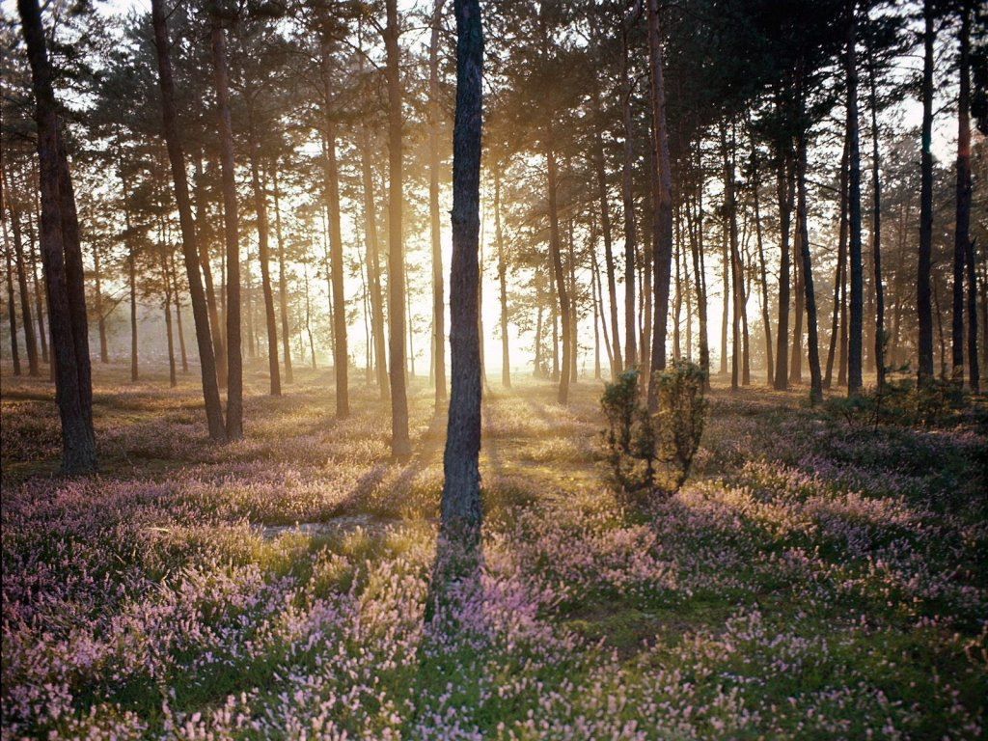

Slide 3
С ХОРОШИМ НАСТРОЕНИЕМ ПРИНИМАЙСЯ ЗА РАБОТУ

Slide 4
Двенадцатое декабря.
Классная работа.

Slide 5
ИЗМЕНЕНИЕ ИМЁН СУЩЕСТВИТЕЛЬНЫХ ПО ПАДЕЖАМ

Slide 6
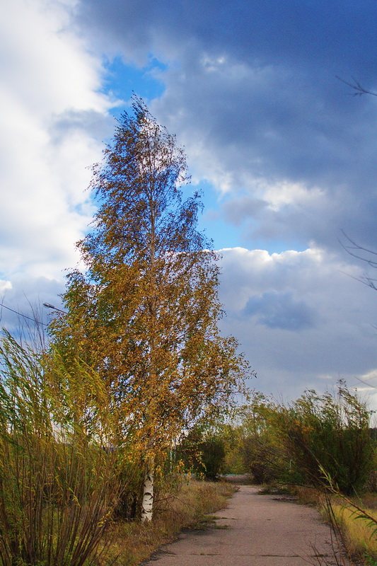

Slide 7
Выросла на лесной полянке стройная и кудрявая берёза. В густых ветвях берёзы поселились птицы. Однажды пришли на поляну ребята, подошли к берёзе и взмахнули топором. Упали на землю прозрачные капельки сока. До осени далеко, а на берёзе уже появились жёлтые листья.

Slide 8
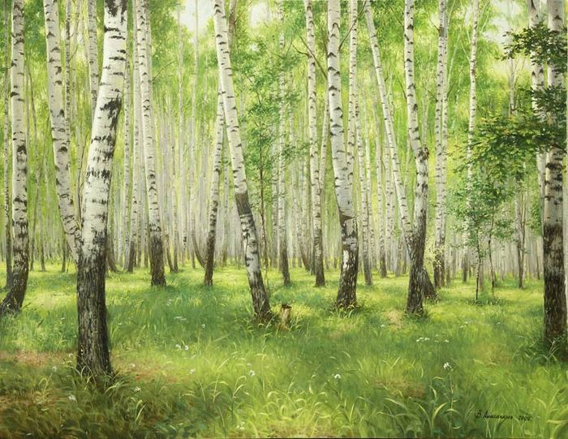

Slide 9
Именительный падеж
Родительный падеж
Дательный падеж Винительный падеж
Творительный падеж Предложный падеж

Slide 10
Если я сорву цветок.
Если ты сорвешь цветок.
Если мы сорвем цветы. То окажутся пусты
И деревья, и кусты.

Slide 11
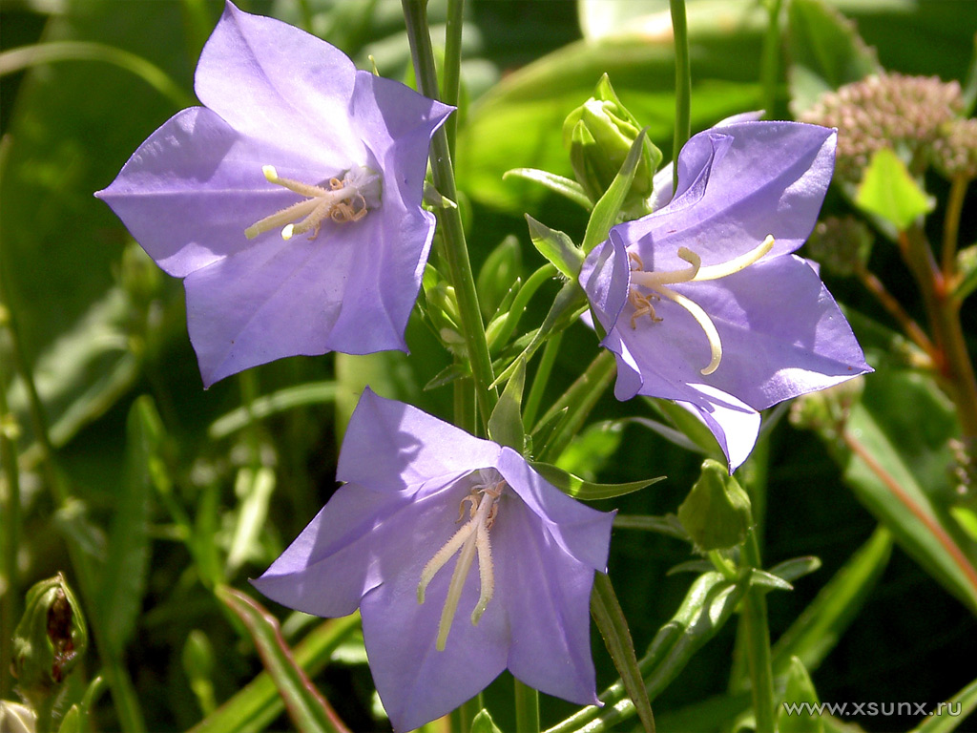

Slide 12
Если я сорву цветок.
Если ты сорвешь цветок.
Если мы сорвем цветы. То окажутся пусты
И деревья, и кусты.

